Slide 1
“思想旗帜”、“坚强核心”、“强国复兴”、“挺膺担当”
团员和青年主题教育4
“挺膺担当”专题部署会
聊城大学计算机学院团委

Slide 2
前言
2023年9月至2024年1月，指导动员团支部完成 “4+1〞 任务：按照“思想旗帜”、“坚强核心”、“强国复兴”、 “挺膺担当” 等4个主题，分别开展一次专题理论学习。其中“挺膺担当” 的意思是挺起胸膛担负起该担的责任，才有可能实现目标、收获成功。
在专题4“挺膺担当”学习中，我们将深入学习习近平总书记关于青年工作的重要思想，重点学习习近平总书记对青年一代的殷切希望和重要要求，激发强国有我的青春激情，争做有理想、敢担当、能吃苦、肯奋斗的新时代好青年，立志在中国式现代化建设中挺膺担当。

Slide 3
目录
一，理论学习
①习近平总书记关于青年工作的重要思想
②习近平总书记对青年一代的殷切希望和重要要求
③争做有理想、敢担当、能吃苦、肯奋斗的新时代好青年

Slide 4
目录
二，学习篇目
《人民对美好生活的向往，就是我们的奋斗目标》
《努力开创中国特色社会主义事业更加广阔的前景》
三，实践形式
情景再现

Slide 5
第一部分 理论学习
习近平总书记关于青年工作的重要思想

Slide 6
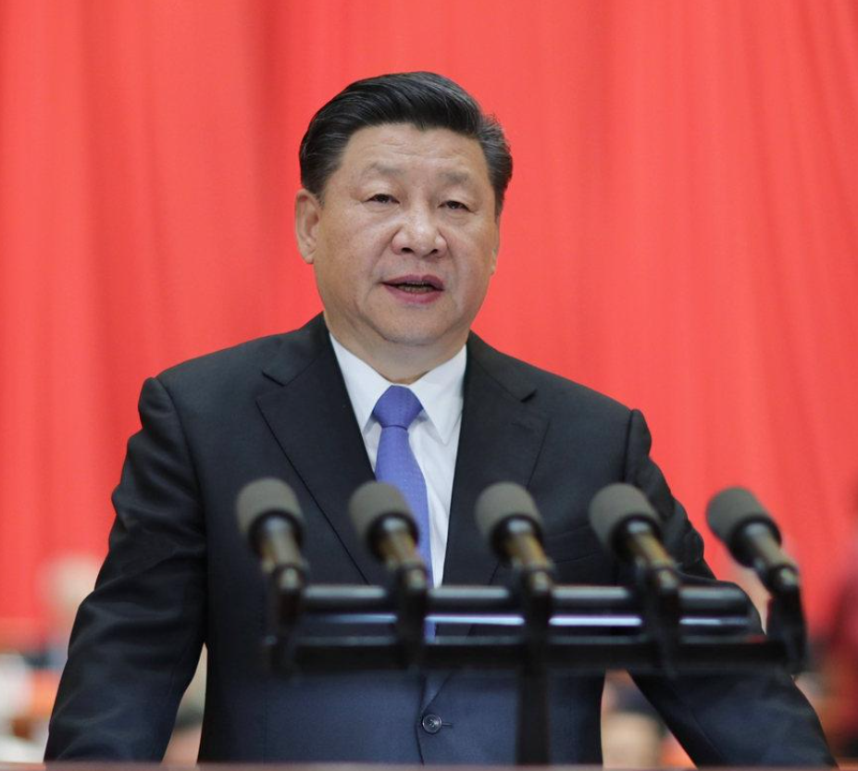
二十大报告对青年的寄语：
青年强，则国家强。
当代中国青年生逢其时，施展才干的舞台无比广阔，实现梦想的前景无比光明。全党要把青年工作作为战略性工作来抓，用党的科学理论武装青年，用党的初心使命感召青年，做青年朋友的知心人、青年工作的热心人、青年群众的引路人。广大青年要坚定不移听党话、跟党走，怀抱梦想又脚踏实地，敢想敢为又善作善成，立志做有理想、敢担当、能吃苦、肯奋斗的新时代好青年，让青春在全面建设社会主义现代化国家的火热实践中绽放绚丽之花。

Slide 7
对青年和青年工作的重要论述：
总书记这段论述文字精炼，但却内涵丰富，寓意深刻。论述实际上涵盖了青年与时代的关系、青年工作的地位、青年思想引领的主要任务和内容、青年工作的方法论、对新时代青年的殷切期盼等重大问题。

Slide 8
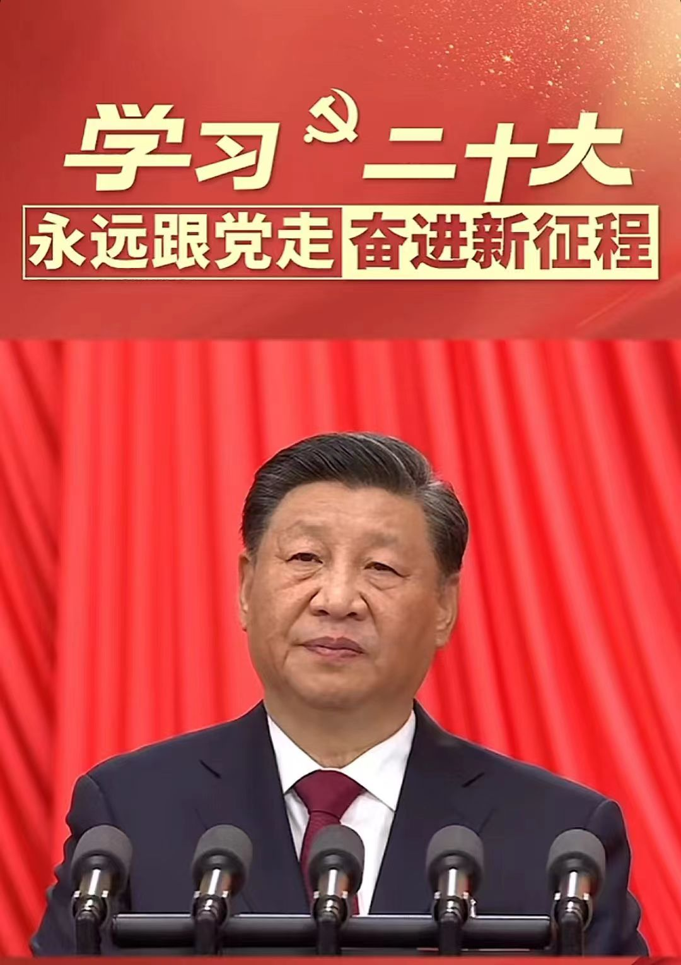
习近平同志围绕党的青年工作发表的一系列重要论述：
1、深刻阐明了党的青年工作的地位作用、目标任务、职责使命、实践要求。
2、深刻回答了新时代培养什么样的青年、怎样培养青年，建设什么样的共青团、怎样建设共青团等方向性、全局性、战略性重大课题。

Slide 9
3、把我们党对青年工作的规律性认识提升到了新的高度，为做好新时代党的青年工作指明了前进方向、提供了根本遵循。
4、对于更好团结、组织、动员广大青年为实现第二个百年奋斗目标、实现中华民族伟大复兴的中国梦而奋斗，具有十分重要的指导意义。

Slide 10
第一部分 理论学习
习近平总书记对青年一代的殷切希望和重要要求

Slide 11
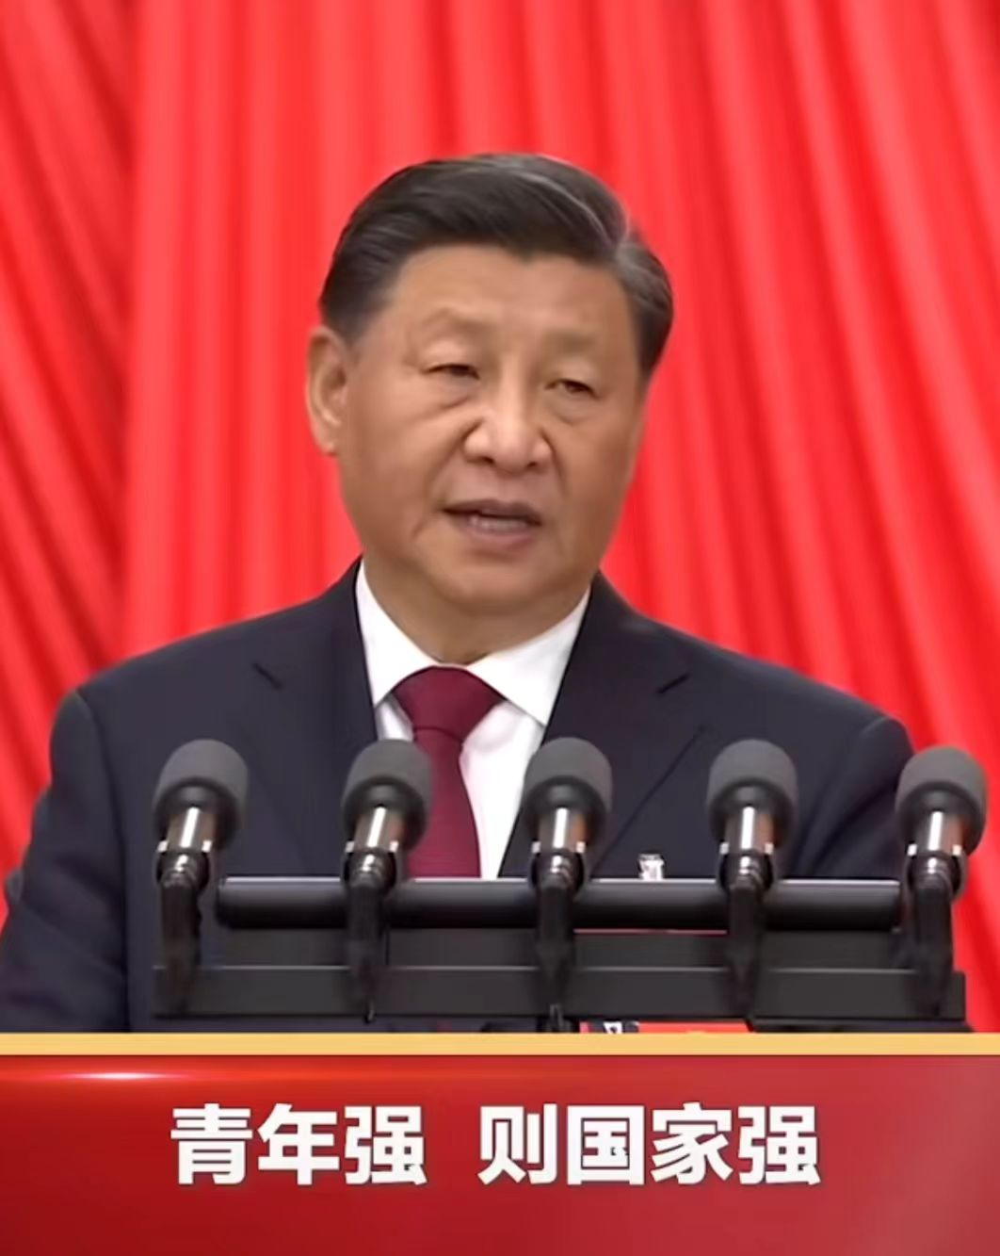
新征程是充满光荣和梦想的远征，奋斗是青春最亮丽的底色。坚持好、发展好中国特色社会主义，把我国建设成为社会主义现代化强国，需要一代又一代人接续奋斗。广大青年要积极培养奋斗精神，勇做走在时代前列的奋进者、开拓者、奉献者，以青春力量激荡起民族复兴的澎湃春潮，唱响青春之歌，书写无愧于时代、无愧于历史的华彩篇章。

Slide 12
用党的科学理论武装青年。
广大青年要坚持不懈用习近平新时代中国特色社会主义思想武装自己，读原著、学原文、悟原理，努力掌握这一科学思想的世界观和方法论，善于运用贯穿其中的立场观点方法分析问题，提高对党的基本理论、基本路线、基本方略的领悟力，加强理论联系实际的能力，坚定信仰、奋楫笃行，在不断学习中汲取养分，让青春充满真理的力量。

Slide 13
引导新时代青年强化对奋斗精神的价值认同。
奋斗精神虽是一种精神力量，但在改造世界的过程中能够转变为强大的物质力量，从而推动社会的发展和进步，促进奋斗目标的实现。围绕构建新发展格局、推动高质量发展、打赢脱贫攻坚战、抗击新冠疫情等重大任务，广大青年积极参与、勇挑重担、冲锋在前，展现了新时代中国青年的勇气和担当，为党和人民事业发展注入了源源不断的青春力量。积极弘扬并践行奋斗精神，既饱含着深厚的历史意义，又有着与时俱进的时代价值。让奋斗成为青春的底色，在成长中注入拼搏的精气神，这是培养社会主义建设者和接班人的题中应有之义。前行路上，要不断强化青年对奋斗精神的价值认同，讲好历代青年英模人物和英雄集体的奋斗故事，讲好当代青年向上向善向前的先进事迹，使广大青年懂得幸福是奋斗出来的、奋斗的青春最美丽的道理，并将其内化于心、外化于行，引导其以“功成不必在我”的精神境界与“功成必定有我”的历史担当。勇毅前行，把青春的奋斗热情激发出来，做永不停歇的奋斗者。

Slide 14
大力弘扬优良传统，踔厉奋发书写中华民族伟大复兴中国梦的青春篇章。
引导青年培养奋斗精神是其促进自我发展提升的重要路径，也为民族永续发展注入无穷活力。毛泽东同志指出：“中国的青年运动有很好的革命传统，这个传统就是‘永久奋斗’。我们共产党是继承这个传统的，现在传下来了，以后更要继续传下去”。奋斗创造历史，实干成就未来。过去取得的辉煌成就离不开矢志不渝的艰苦奋斗，未来前行的道路仍需奋勇拼搏。广大青年不光要在知识上有“智”能，更要在精神上有“志”气，进一步树立对马克思主义的信仰、对中国特色社会主义的信念、对中华民族伟大复兴中国梦的信心，把牢“有理想”的首要标准，突出“敢担当”的时代要求，锤炼“能吃苦”的坚毅品格，弘扬“肯奋斗”的光荣传统，积极投身中国式现代化建设，在科技创新、乡村振兴、绿色发展、社会服务、卫国戍边等各领域各方面工作中争当排头兵和生力军，展现青春的朝气锐气，在强国建设、民族复兴的火热实践中奏响青春乐章。

Slide 15
第一部分 理论学习
争做有理想、敢担当、能吃苦、肯奋斗的 新时代好青年

Slide 16
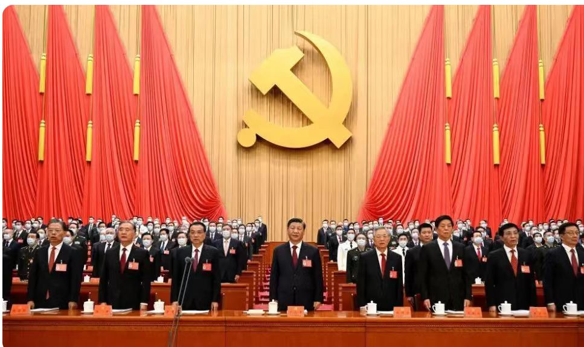
强化思想引领，不断巩固和扩大党执政的青年群众基础。
将按照习近平总书记“用党的科学理论武装青年，用党的初心使命感召青年”的要求，创新开展理论脱口秀、情景剧、原创音乐剧等青年味、年轻态的学习活动，带动青少年沉浸式学习党的二十大精神，深刻领悟“两个确立”的决定性意义，坚决做到“两个维护”。要建好思想引领平台，依托“青年大学习”“青年讲师团”“青马工程”等载体，推动理论学习扩面提效，贯穿到全过程、各方面。

Slide 17
服务中心大局，充分发挥生力军和突击队作用。
围绕党的二十大作出的重大部署安排，找准工作切入点、着力点，组织动员广大青年奋进新征程、建功新时代。围绕经济社会发展，办好赛事，按照“赛事举办+项目落地+产业发展”模式，发挥好青年创业就业基金、青年企业家投资基金两个团属投资平台作用，联合大赛举办地加强对获奖项目的跟踪帮扶，推动更多项目转化落地；围绕乡村振兴，广泛开展选培工作，组建青联委员“乡村振兴服务团”，送产业、送技术、送培训进农村；围绕攻坚克难，着眼应对防汛救灾、项目攻关、赛会保障等紧急任务，组织“青年突击队”“青年志愿者”队伍，踊跃投身急难险重任务。

Slide 18
聚焦急难愁盼，积极回应青年利益诉求。
积极发挥桥梁纽带作用，既把青年的温度如实告诉党，也把党的温暖充分传递给青年。纵深实施中长期青年发展规划，发挥青年工作联席会议机制作用，用好政策资源，推动各县（市、区）每年至少出台一项标志性青年发展政策，解决青年学业就业、身心健康、婚恋交友等方面的现实困难。

Slide 19
深化自身建设，全面激发共青团组织的朝气活力。
自觉向全面从严治党的高标准看齐，推进改革攻坚、全面从严治团，打造让党放心、人民满意的模范组织。深化机关改革，完善组织运行、工作协同等机制，实施机关与下属单位双向交流、政治理论素养考核等举措，推动团的领导机关建机制、转方式、改作风。推进县域改革，重点围绕青少年事务社工、青年志愿者协会管理运营、“青年之家”“乡村好青年”等5个方面的主攻方向，推动改革措施落到基层，工作力量和工作资源充实到基层，使基层真正强起来。

Slide 20
“做青年朋友的知心人、青年工作的热心人、青年群众的引路人。”
迈入新征程，我们将以党的二十大精神为指引，深入学习贯彻习近平总书记关于青年工作的重要思想，按照省委和团中央的工作要求，团结带领广大团员青年守正创新、奋发有为，不断为国家高质量跨越式发展作出新的更大贡献！

Slide 21
第二部分 学习篇目
一、《人民对美好生活的向往，就是我们的奋斗目标》
二、《努力开创中国特色社会主义事业更加广阔的前景》

Slide 22
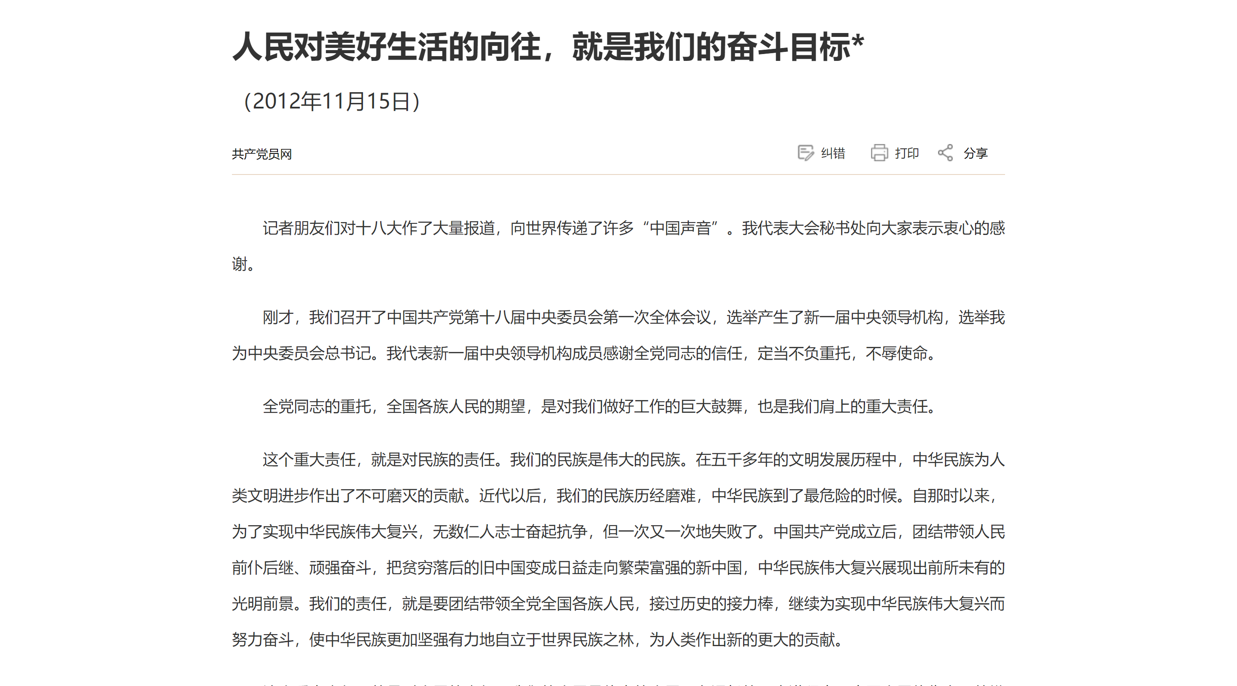
《人民对美好生活的向往，就是我们的奋斗目标》

Slide 23
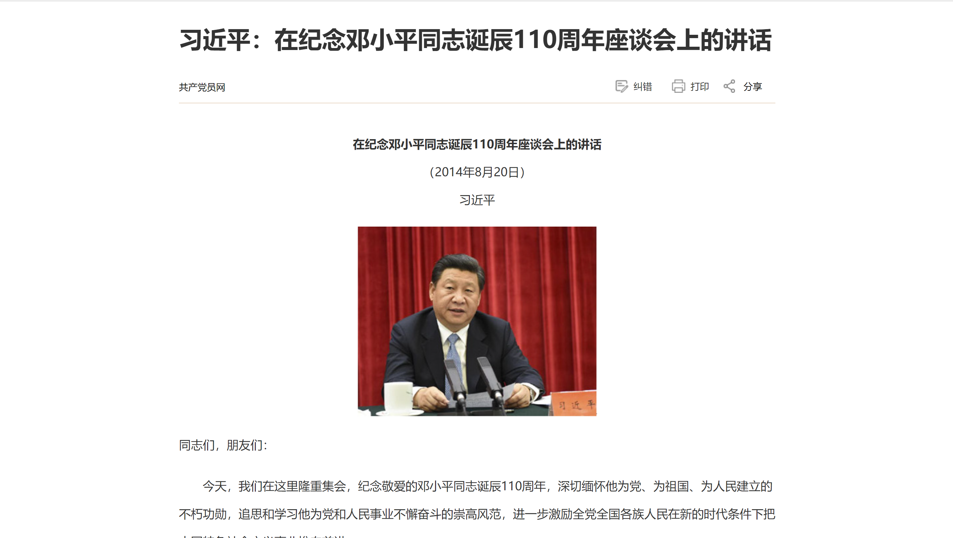
《努力开创中国特色社会主义事业更加广阔的前景》

Slide 24
第三部分 实践形式
情景再现：红船初心

Slide 25
·活动题目：红船初心 ·活动对象：各团支部团员及全体青年学生 ·活动宗旨：采取团员青年喜闻乐见的形式，集思想性，知识性与趣味性于一体，学习习近平总书记对青年一代的殷切希望和重要要求，争做有理想、敢担当、能吃苦、肯奋斗的新时代好青年，立志在中国式现代化建设中挺膺担当。 活动形式：通过情景再现将“红船初心”情景生动的再现给听众。

Slide 26
谢谢大家！

